Slide 1
Intrak
New Holland dealer Voerendaal/Weert

Slide 2
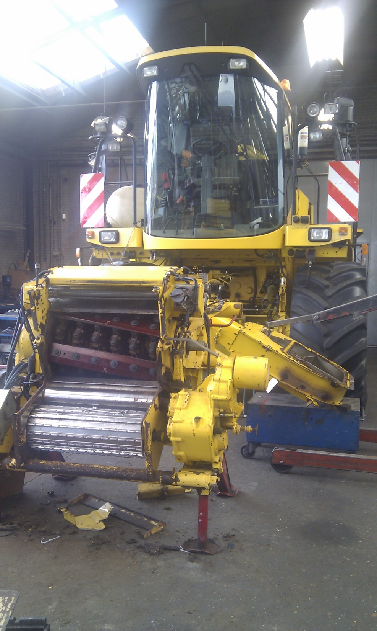
Onderhoud Hakselaar
Jaarlijks groot onderhoud

Slide 3
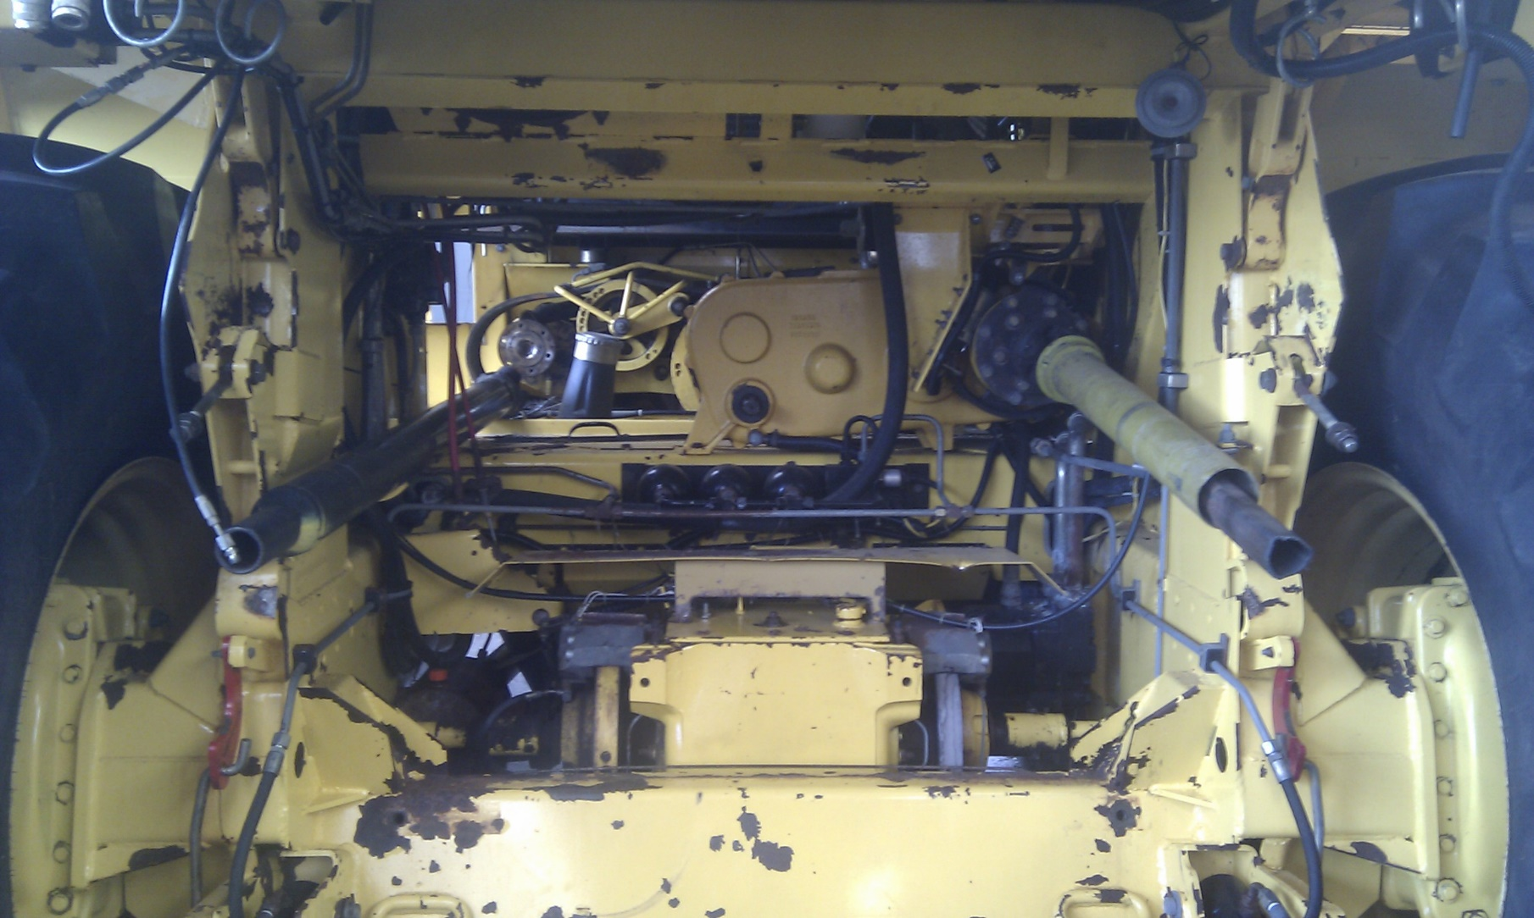
aandrijving
messentrommel Blazer invoerrollen

Slide 4
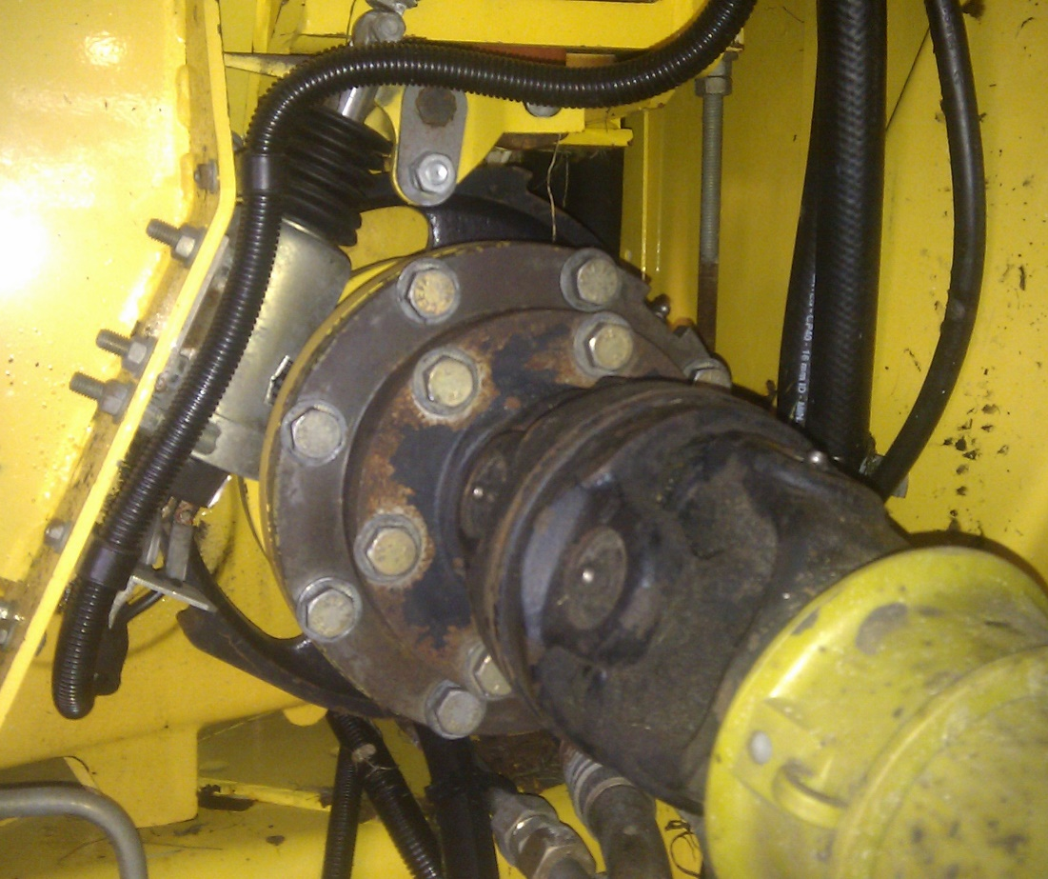
aandrijving
Rem/noodstop invoerrollen

Slide 5
aandrijving
Blazer

Slide 6
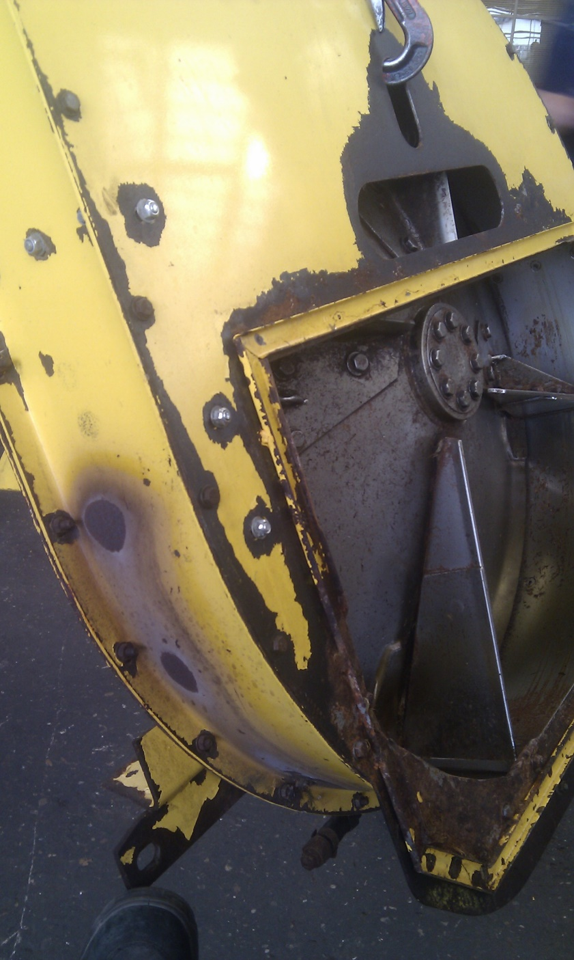
Brandgevaar! Goed reinigen
Wrijving tussen bodemplaat en gewas veroorzaakt warmte
Brandplekken
Dagelijks schoonblazen voorafgaand aan het slijpen, voorkomt brand

Slide 7
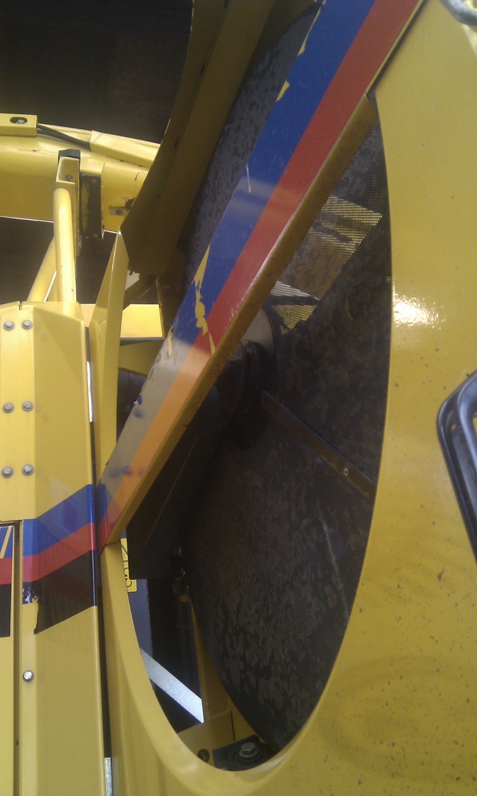
Koeling (geforceerde rijwind)
Rooster draait rond
Middels onderdruk wordt vuil van rooster gezogen
Vocht uit mais samen met stof vormen een stroperige vervuiling en verstoppen het rooster

Slide 8
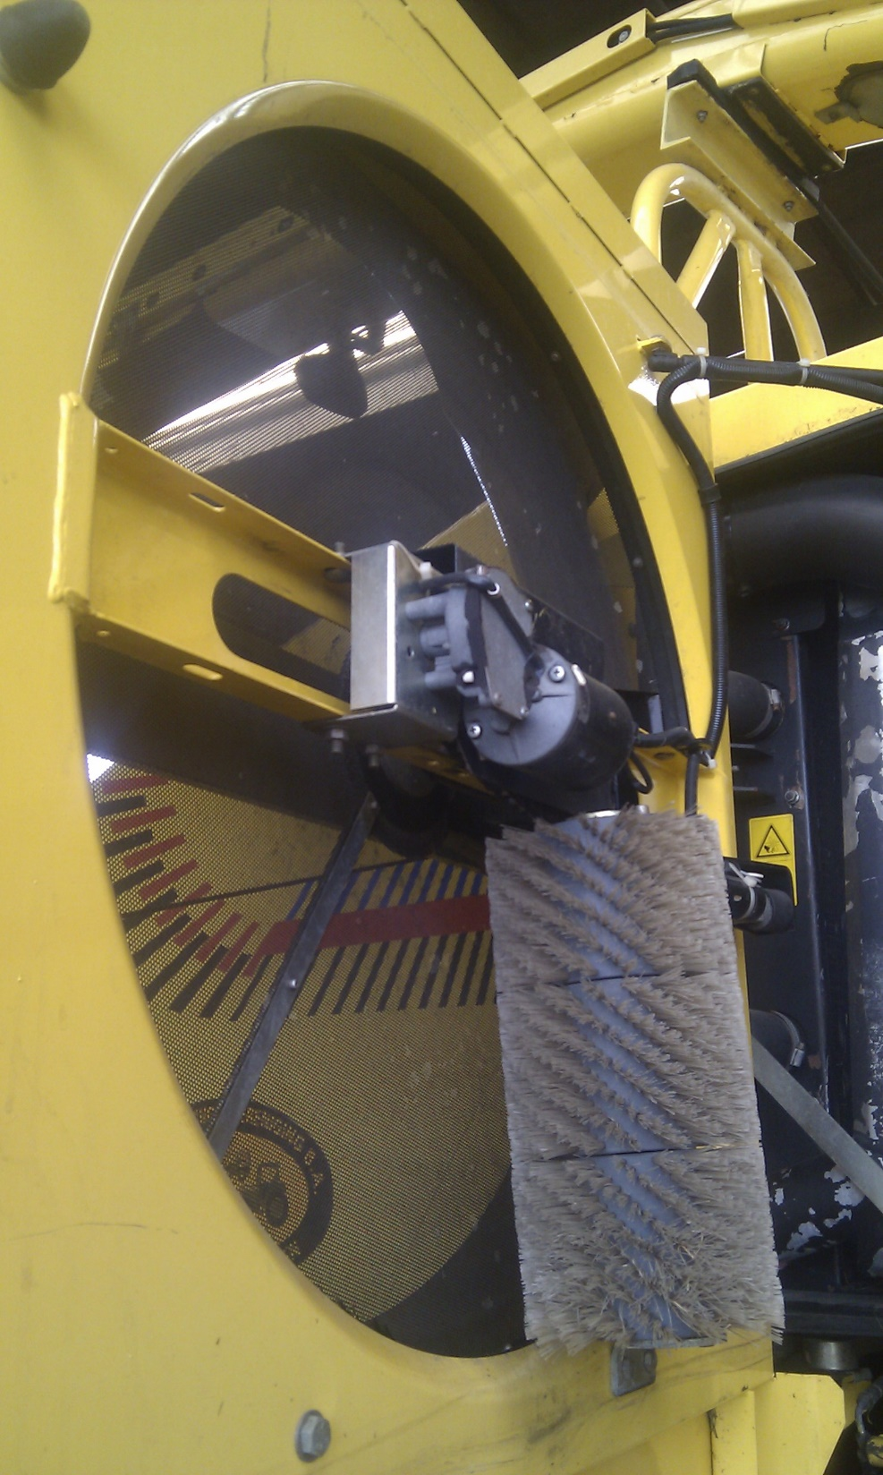
Koeling (geforceerde rijwind)
Borstel duwt door het rooster heen naar buiten
Stroperige vervuiling wordt hierdoor gelost van het rooster
Door de onderdruk wordt het vuil van rooster gezogen

Slide 9
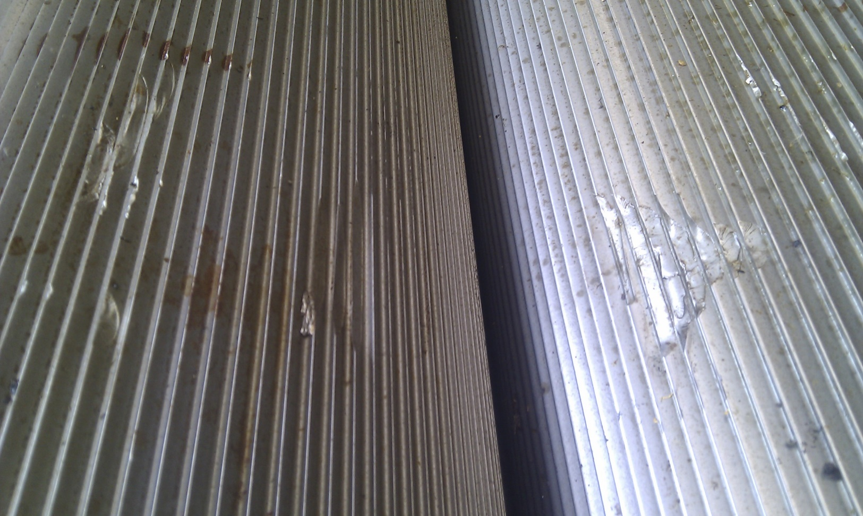
Vandalisme
Vandalisme kost de loonwerker zeer veel geld
RVS delen in mais!
Nieuwe kneusrollen

Slide 10
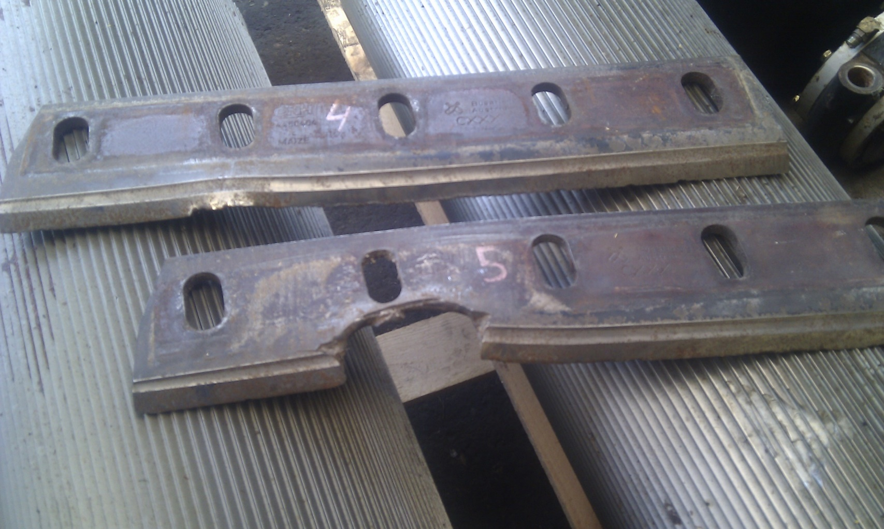
Vandalisme
5000,- schade
Veel oponthoud en boze klanten

Slide 11
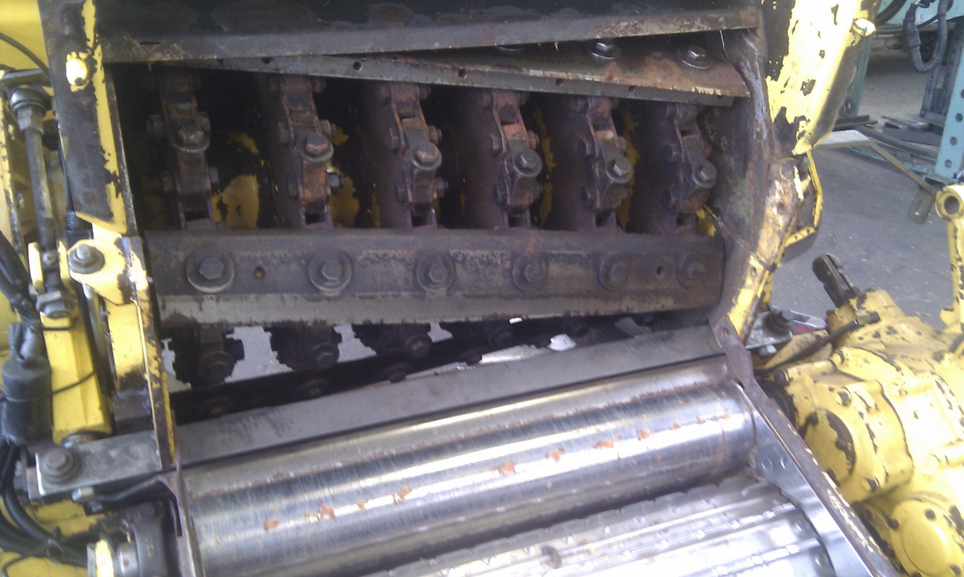
Messen vervangen
Grasmessen
Helft van het aantal maismessen
Altijd set van 2 (op juiste manier monteren)

Slide 12
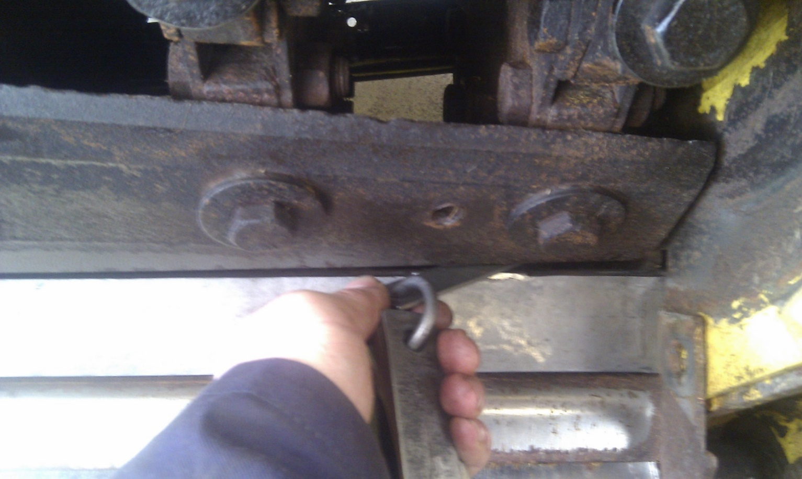
Vast mes
draaiende messen staan precies parallel aan geleiding slijpsteen
Speciaal vast mes voor afstelling parallel zetten aan oude messen middels stelplaatjes

Slide 13
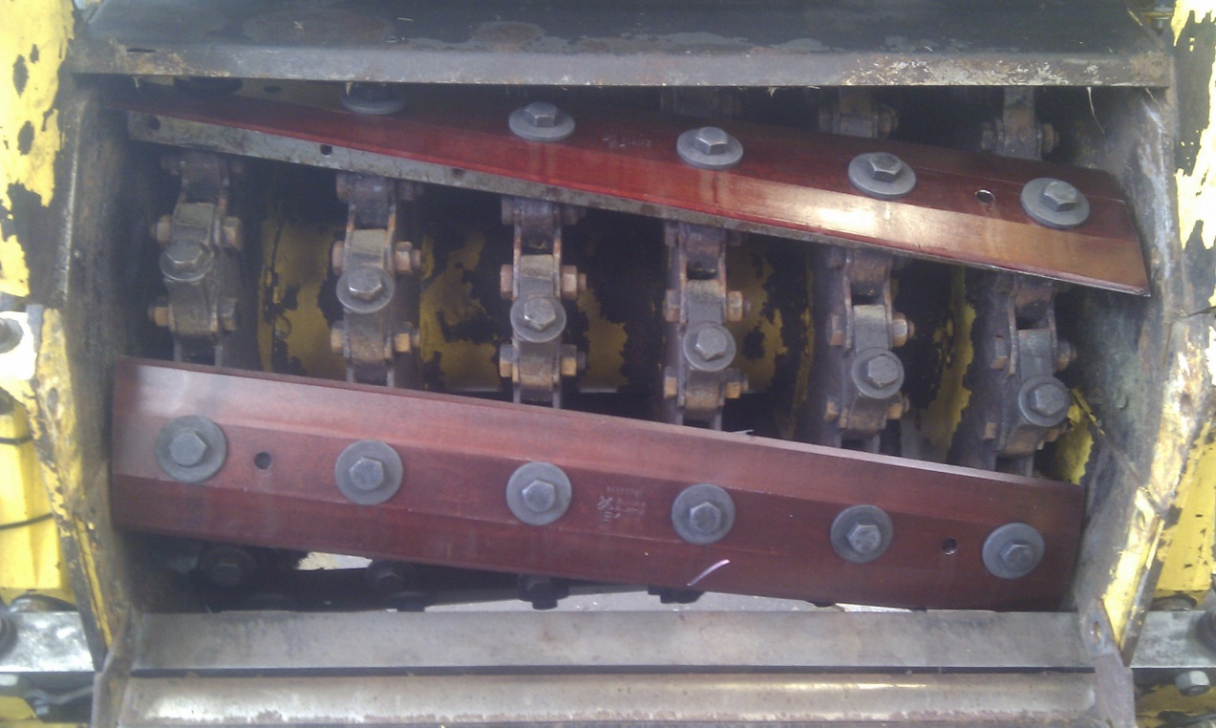
Losse messen monteren
Nieuwe messen monteren en met 2 bouten aandraaien zodat ze nog afgesteld kunnen worden
Messen hebben sleufgaten
Afstellen tot speling 0 mm

Slide 14
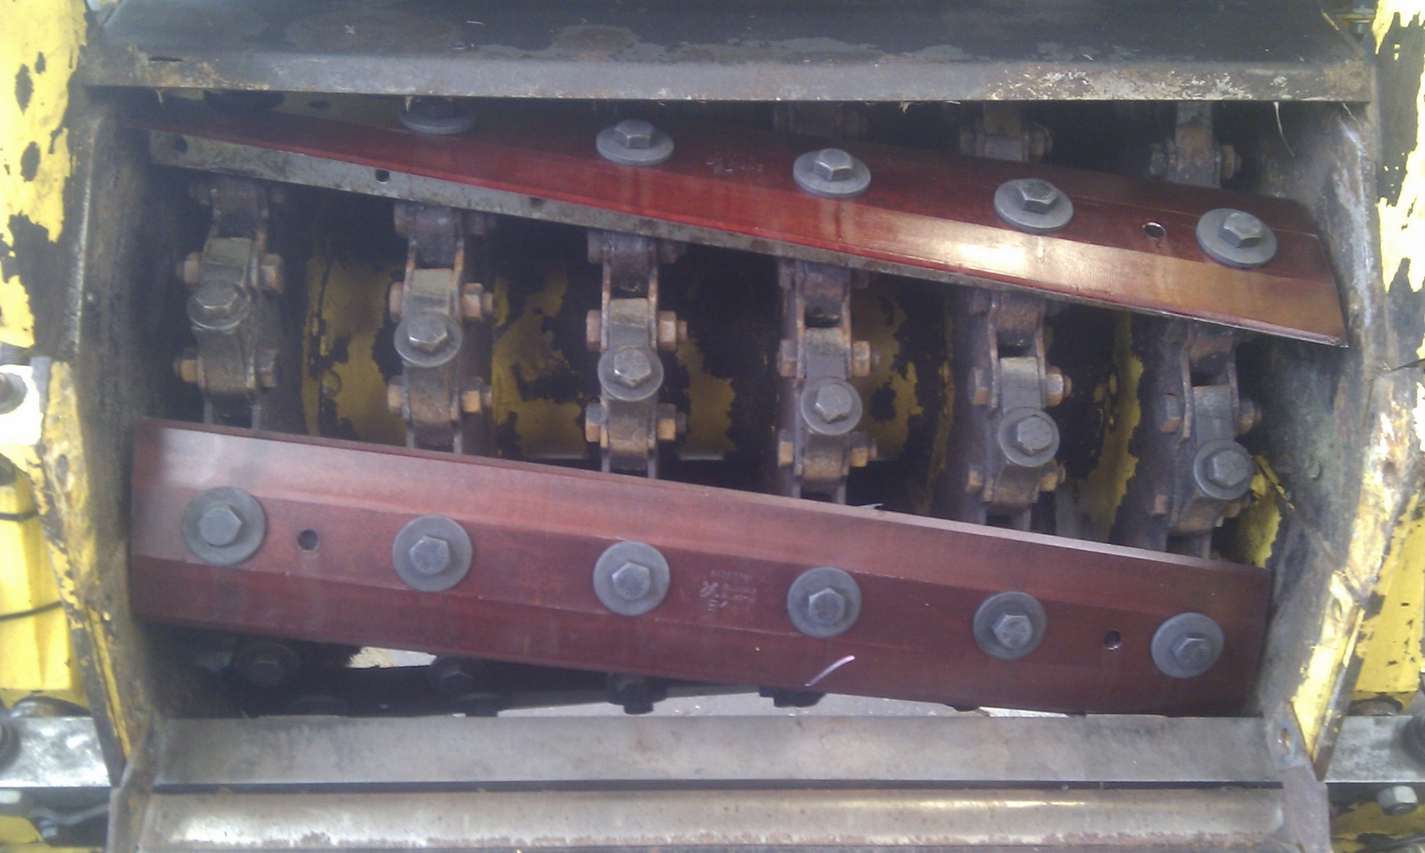
Losse messen monteren
Per mes afstellen en markeren met stift
Indien je gestoord wordt weet je welke al afgesteld is

Slide 15
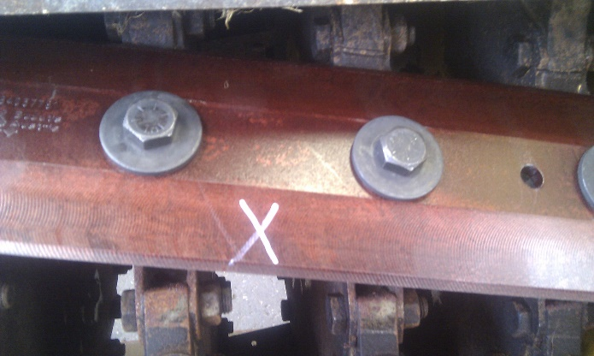
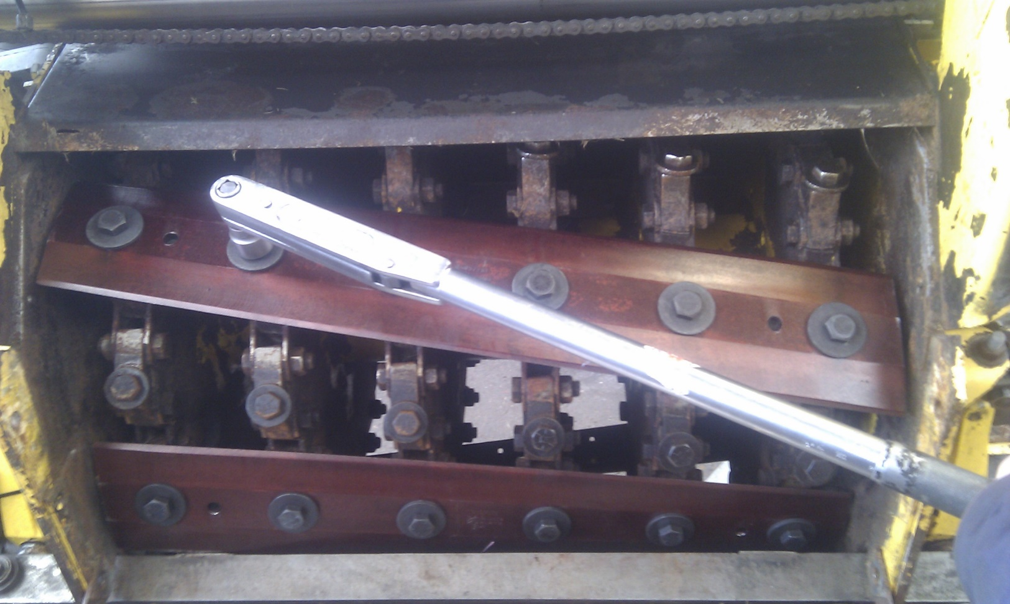
Losse messen monteren
Alle nieuwe bouten vast zetten met momentsleutel
Opnieuw markeren met stift, zo weet je zeker dat je alle messen/bouten hebt aangedraaid

Slide 16
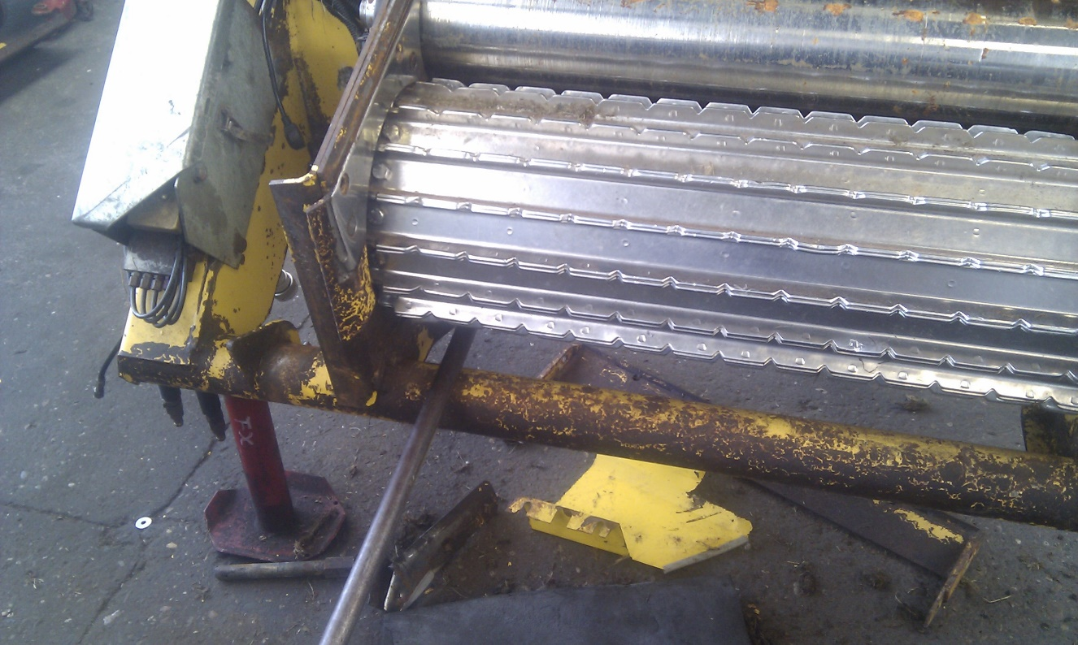
Invoerrollen controleren op lagerspeling
D.m.v. een buis onder de rol te steken (hefboomwerking)
Neem geen risico met lagerspeling.
Als dit lager tijdens het oogstseizoen eruit loopt kost het veel meer

Slide 17
Invoerrol met metaaldetector
Lagerspeling veroorzaakt storing metaaldetector
Dit lager had 1mm speling, dit is veel te veel.
Door de trilling t.g.v. lagerspeling geeft de metaaldetector vaak een storing aan
Dus lager vervangen

Slide 18
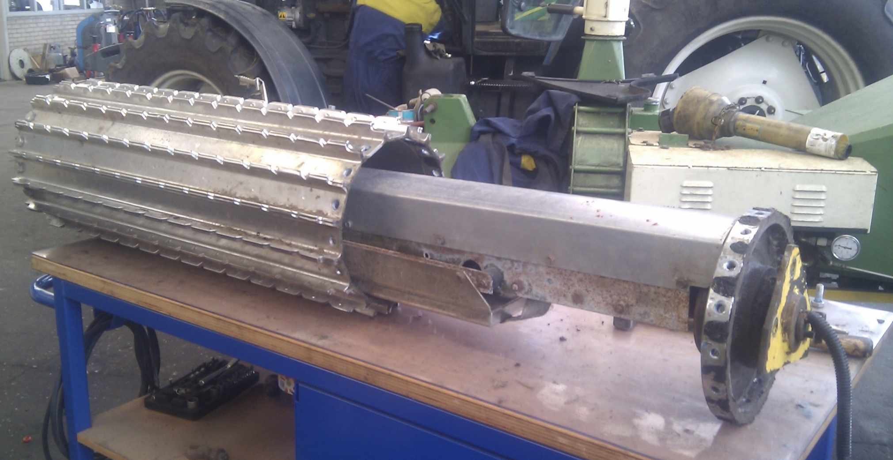
Demonteren metaaldetector
Aan beide zijden van de metaaldetector de lagers vernieuwen

Slide 19
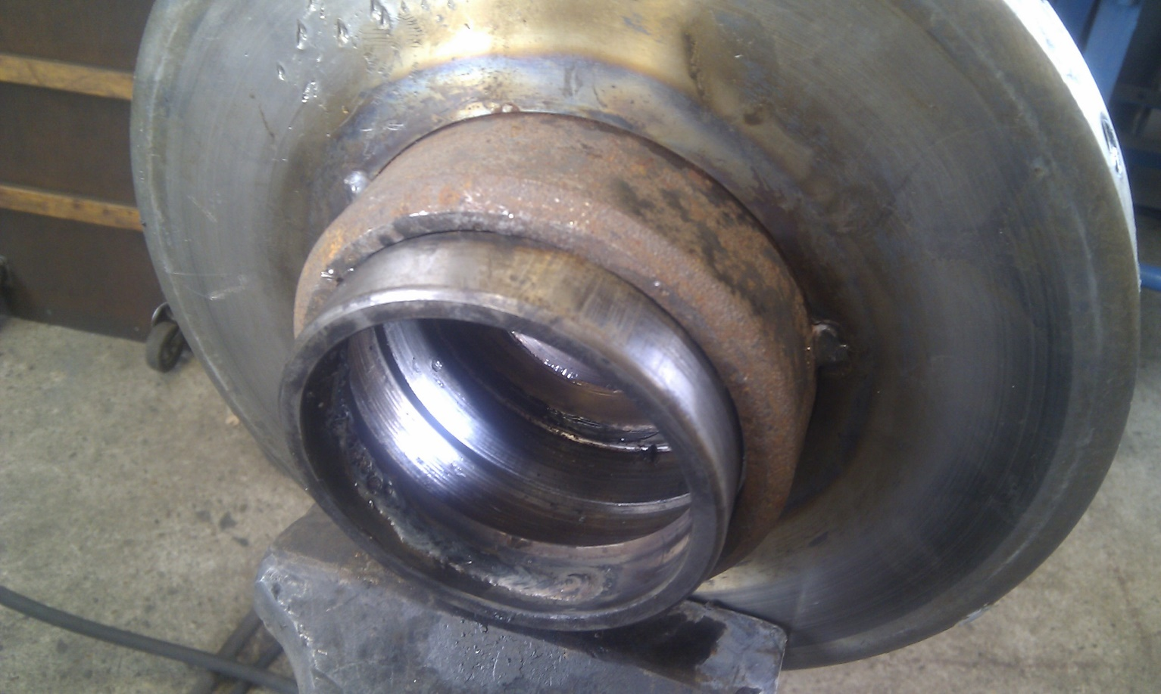
Demonteren lagers
De kogels hadden veel speling en vielen samen met de binnenring van het lager er vanzelf uit
De buitenring van het lager blijft dan zitten en is er met gereedschap moeilijk uit te halen
Dus aan de
binnenzijde
van de ring
lassen en hij
valt er vanzelf
uit.

Slide 20
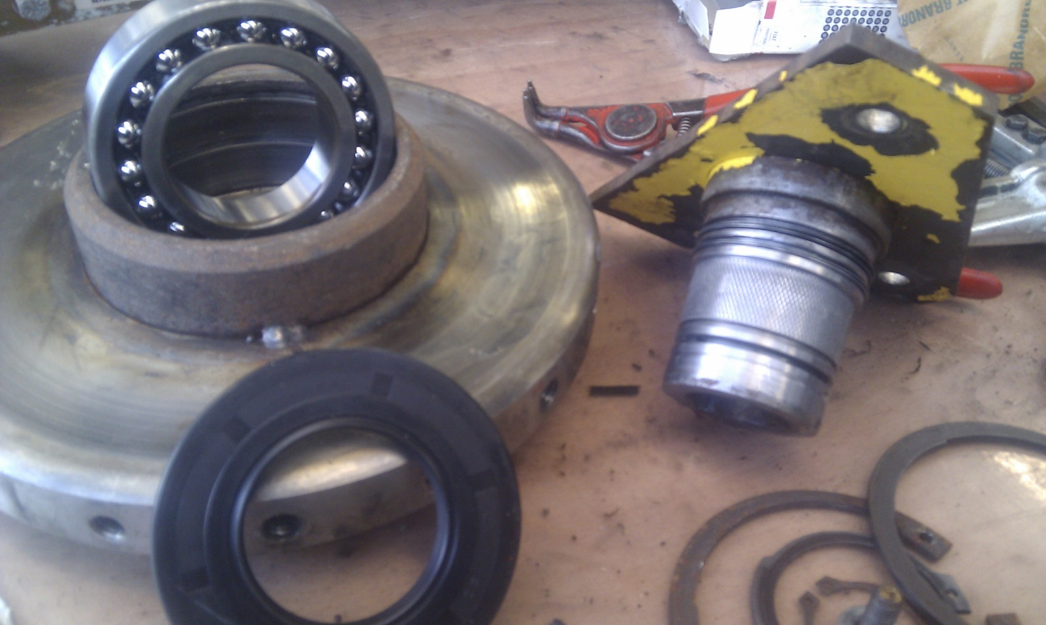
Monteren lagers
Nieuwe lagers, oliekeerringen en afdichtingsveren
Sla nooit op de binnenring van het kogellager
Voor montage lager voorzien van vet

Slide 21
Monteren metaaldetector
Let erop dat er absoluut geen metalen deeltjes achterblijven in de invoerrol of op de detector
De metaaldetector zal direct storing geven

Slide 22
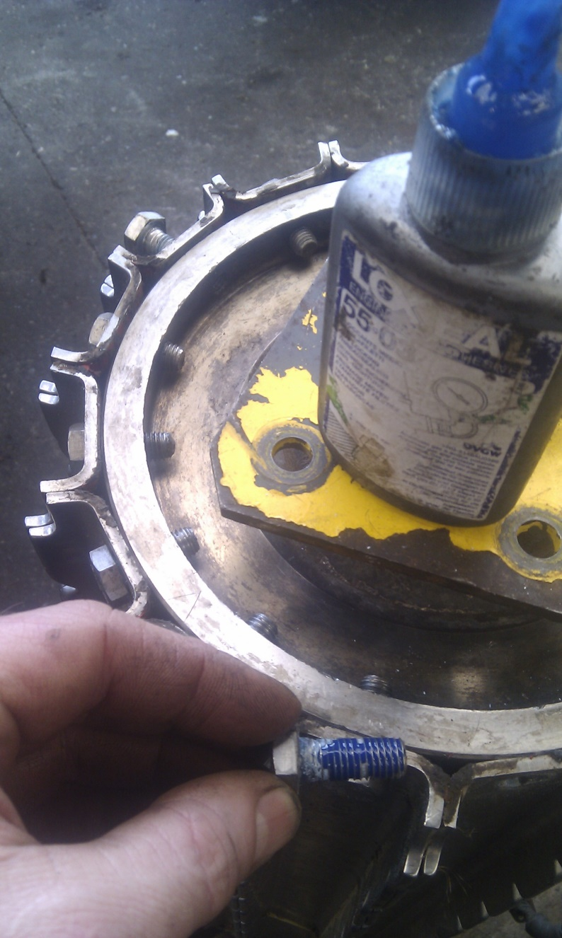
Monteren metaaldetector
Gebruik bij montage van rond
draaiende onderdelen altijd
loctite om het los trillen van een
bout te voorkomen

Slide 23
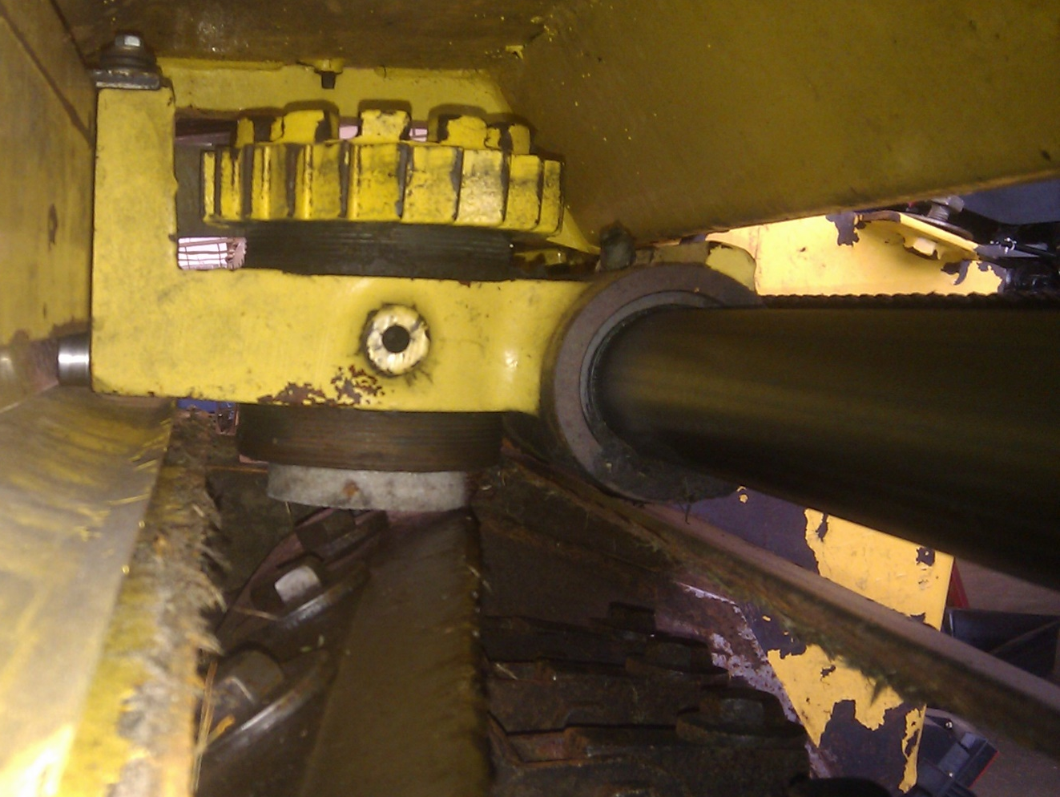
Messen slijpen met automatische slijpinrichting
Naar behoefte (1 keer daags)
Liever niet in het veld (brandgevaar)
Eerst alles schoon
blazen dan pas
slijpen.

Slide 24
Slijpprocedure
1. Messentrommel draait
2. Slijpsteen gaat meerdere malen op en neer
3. afstand tussen vast- en los mes is nu groter geworden

Slide 25
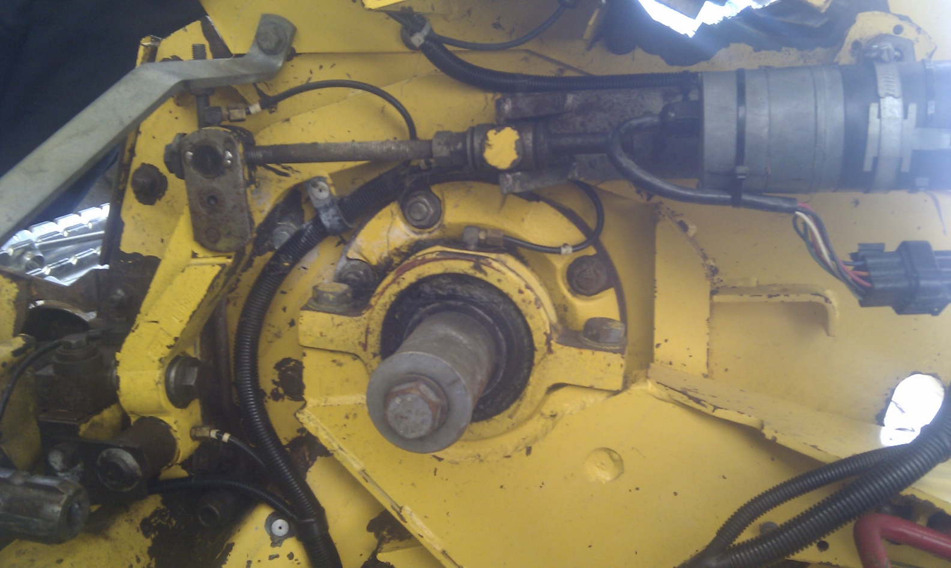
Slijpprocedure
4. elektromotor maakt die afstand kleiner tot dat de roterende messen het vast mes raken
vast mes hefboom spindel E-motor

Slide 26
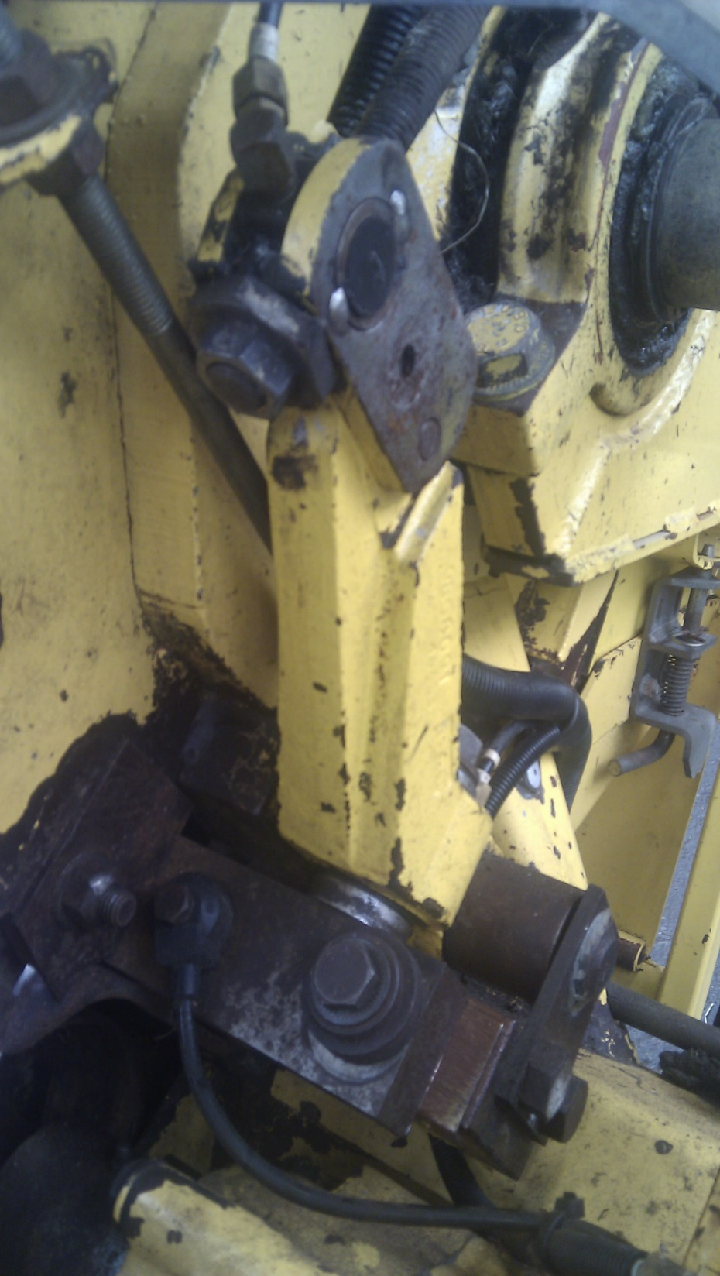
Slijpprocedure
5. de trilling sensor voelt als de messen elkaar raken
6. elektromotor stopt dan direct en draait 2 slagen terug
7. dit doet hij aan beide zijden afzonderlijk
trilling sensor
vast mes

Slide 27
Slijpprocedure
8. de elektromotoren herhalen deze procedure nog eens en draaien uiteindelijk 1 slag terug
9. het vast mes is nu ingesteld en de speling is minimaal
los mes
speling
vast mes

Slide 28
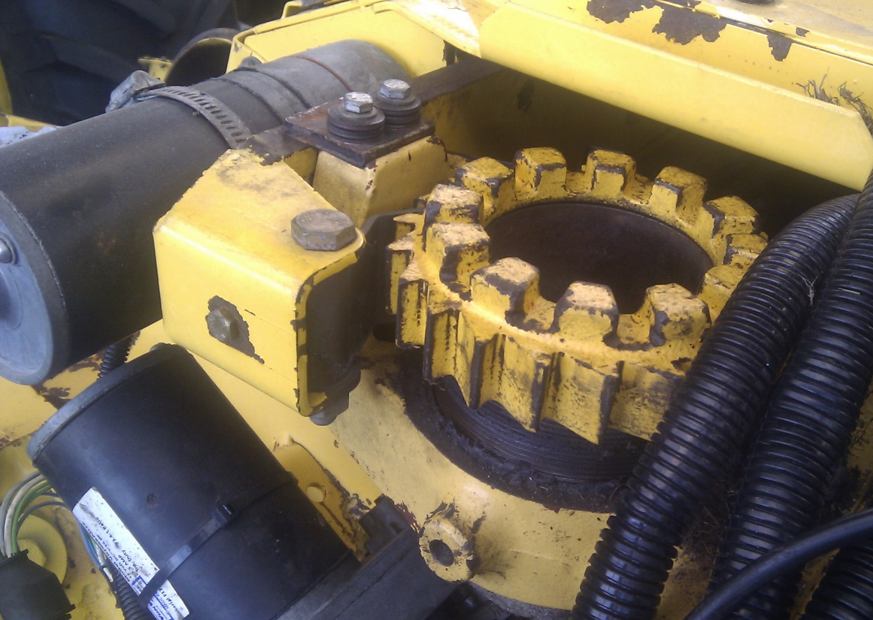
Slijpsteen werking
Iedere keer als de slijpsteen aan het eind van zijn zijdelinkse beweging komt, raakt hij een pal waardoor hij een kleine slag draait.
Hierdoor zakt hij minimaal

Slide 29
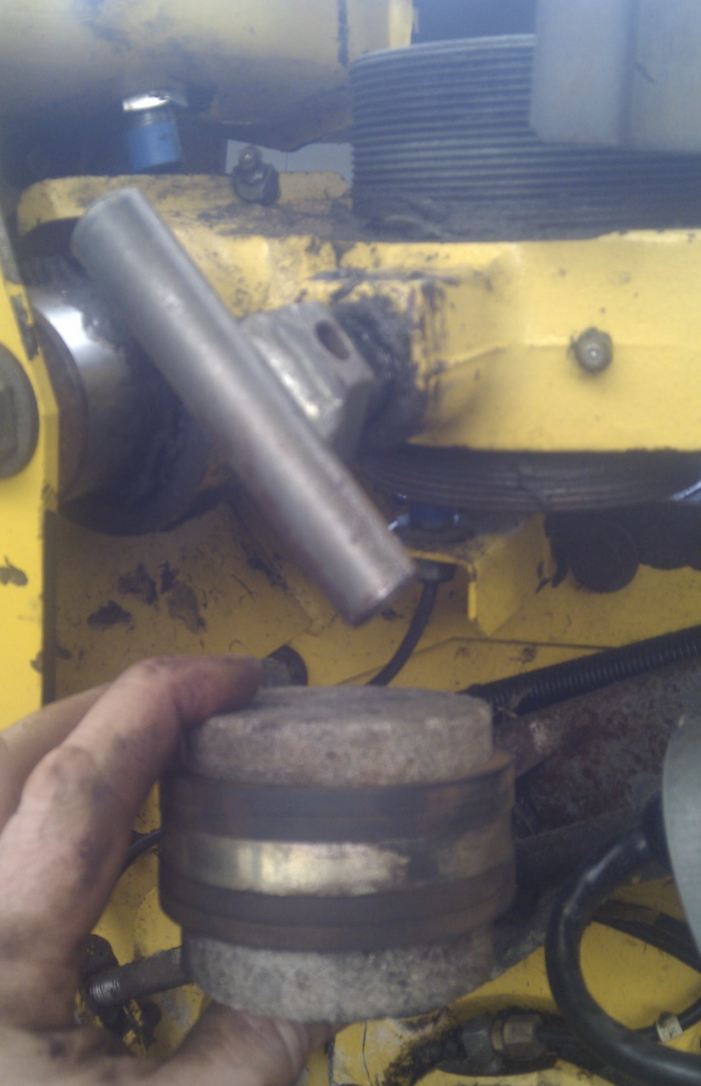
Slijpsteen werking
slijpsteen is opgehangen in rubber ringen
Deze zorgen voor een demping van trillingen
Trillingen veroorzaken een onregelmatige slijpoppervlak
slijpsteen
rubber ringen

Slide 30
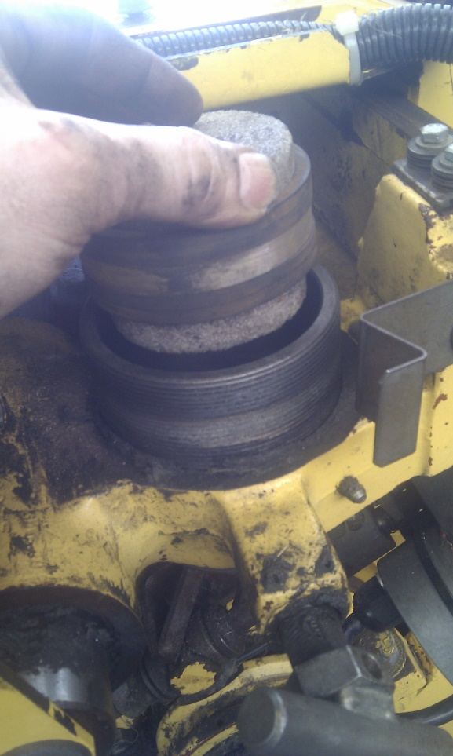
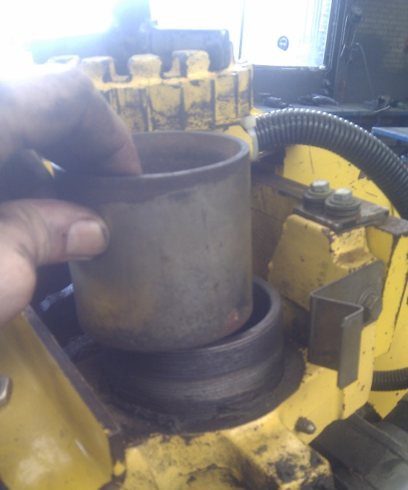
Slijpsteen onderhoud
slijpsteen met rubber ringen verwijderen en demonteren
Alles gangbaar maken en weer monteren
Slijpsteen moet hangen in rubber

Slide 31
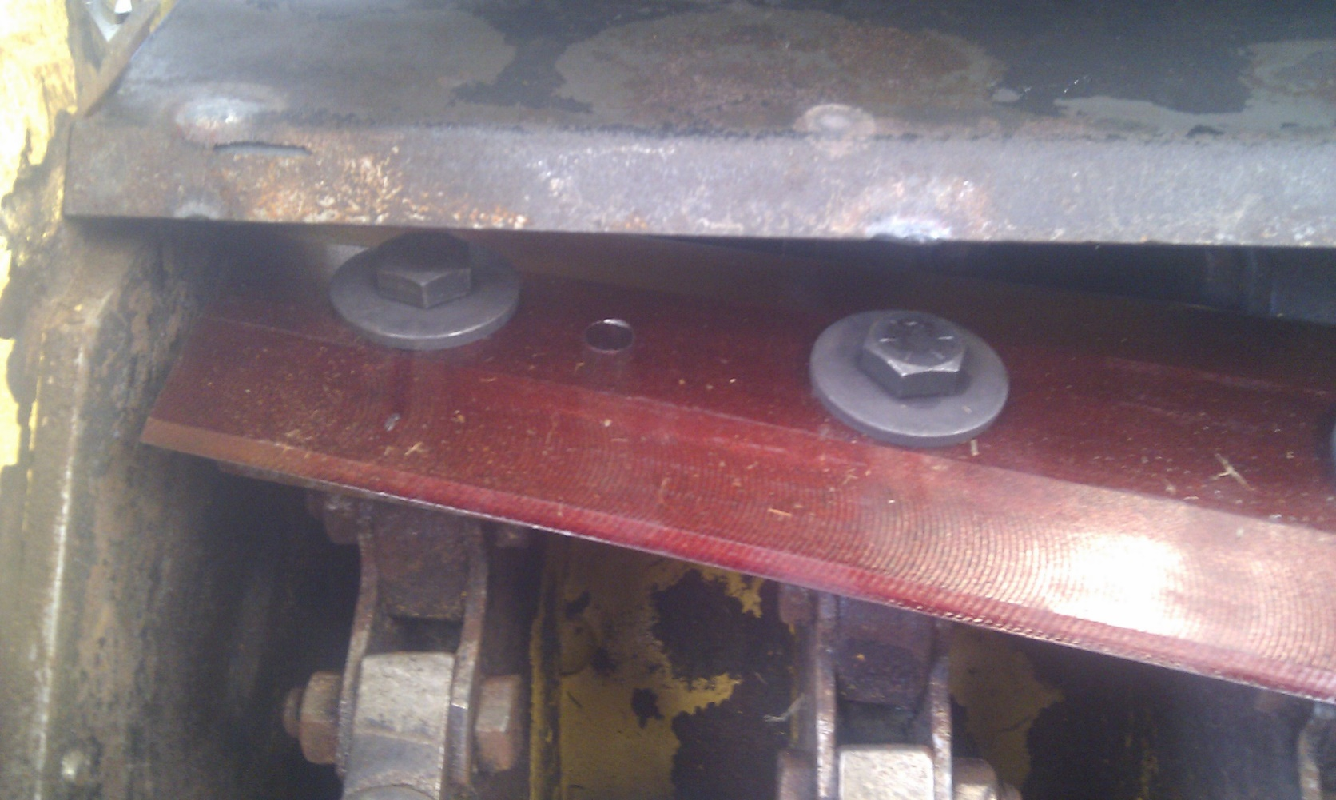
Onderhoud plaatwerk
Plaat doorgesleten doordat vuil en sappen naar het eind van het mes lopen
Gaten dicht lassen en versterken met aan de achterzijde een strip

Slide 32
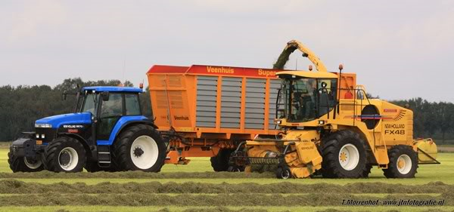
Vragen?

